Slide 1
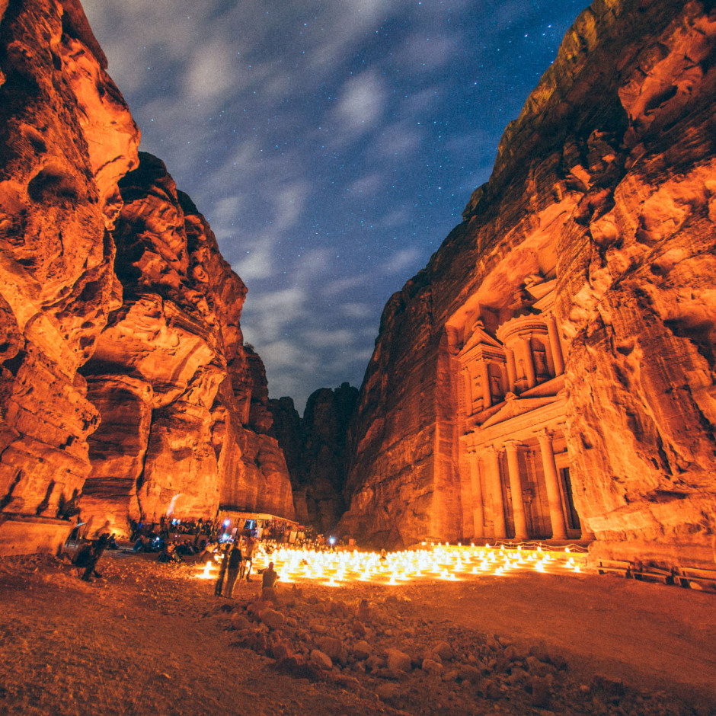
مدينة البتراء
هي مدينة أثرية تاريخية في جنوب الأردن، تشتهر بعمارتها المنحوتة في الصخر وأشجارها الوردية، وتُعد من عجائب الدنيا السبع الجديدة وهي موقع تراث عالمي لليونسكو. أُسست كعاصمة لمملكة الأنباط حوالي عام 312 ق.م، وازدهرت كمركز تجاري هام، لكنها هُجرت بعد زلزال عام 363م وتُركت حتى أعاد اكتشافها المستشرق السويسري يوهان لودفيغ بركهارت عام 1812.

Slide 2
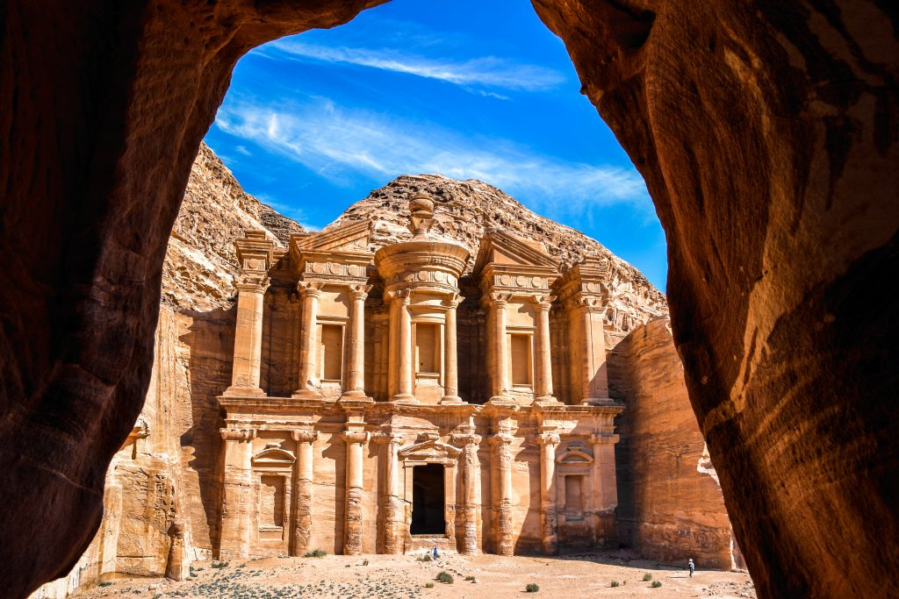
معلومات رئيسية عن البتراء
الموقع: تقع في محافظة معان، جنوب المملكة الأردنية الهاشمية.
التسمية: تُعرف بـ «المدينة الوردية» بسبب ألوان صخورها الملتوية، وكانت تُعرف قديماً باسم «سلع».
التأسيس: أسسها الأنباط كعاصمة لمملكتهم حوالي عام 312 ق.م. الأهمية التاريخية: كانت مركزًا تجاريًا هامًا على طريق الحرير، حيث ربطت بين حضارات بلاد ما بين النهرين وفلسطين ومصر.

Slide 3
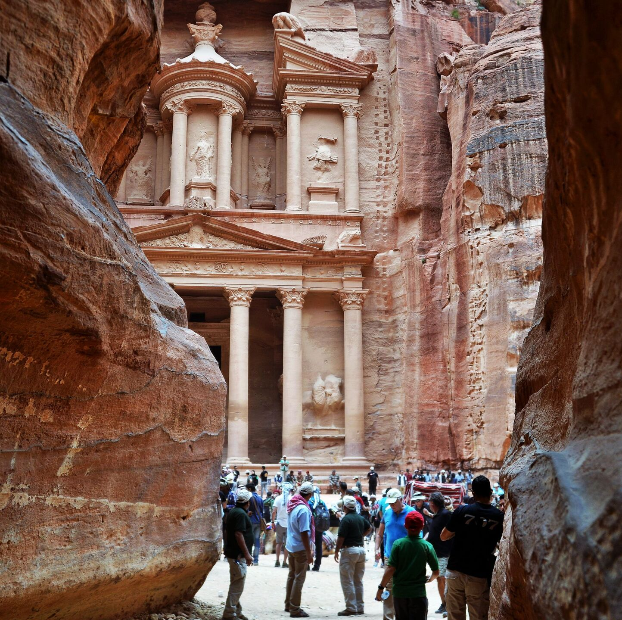
المعالم الرئيسية
تزخر البتراء بالعديد من المعالم الأثرية المنحوتة في الصخر، ومن أبرزها:
السيق: هو الممر الصخري الضيق والملتوي الذي يبلغ طوله حوالي كيلومتر واحد، ويؤدي إلى قلب المدينة.
الخزنة (الخزانة): أشهر معالم البتراء وأكثرها إثارة للإعجاب، وهي واجهة منحوتة بدقة في الصخر كانت تُعتقد قديماً أنها تحتوي على كنز.
الدير: مبنى ضخم منحوت في الصخر يقع في منطقة أعلى، ويتطلب الوصول إليه صعود عدد من الدرجات.
مسرح البتراء: مسرح روماني الطراز منحوت أيضاً في الصخر، يتسع لآلاف المتفرجين.
قصر البنت: المعبد الرئيسي والوحيد المبني في البتراء بدلاً من نحته في الصخر.
تُعد البتراء اليوم أهم وجهة سياحية في الأردن وتجذب الزوار من مختلف أنحاء العالم لاستكشاف هندستها المعمارية الفريدة ونظامها المتقدم لإدارة المياه في قلب الصحراء.

